Slide 1
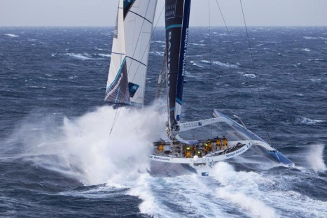
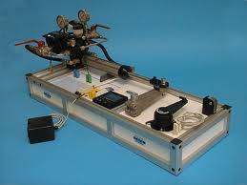
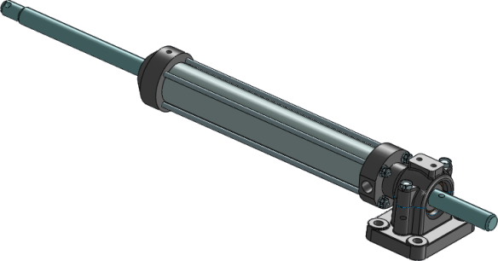
Le vérin rend service au
Le vérin agit sur
Pilote auto de voilier
Safran
Nez du vérin
Tige de vérin
FP1
FC1
Tube du vérin
Vérin
FP2
FC2
Fond de vérin
Modifier la cap du voilier
Fct° | Intitulé | Critère | Niveau | Limite
FP1 | Assurer le guidage de la tige
FC1 | Assurer l’étanchéité de la chambre
…

Slide 2
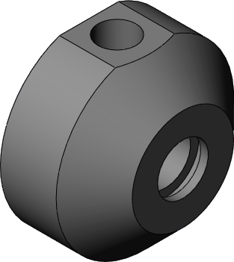
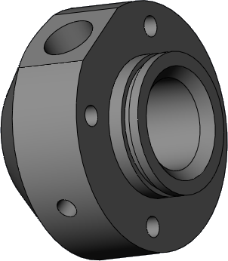
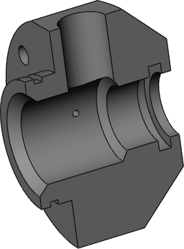
Dessus
Vue de face

